Slide 1
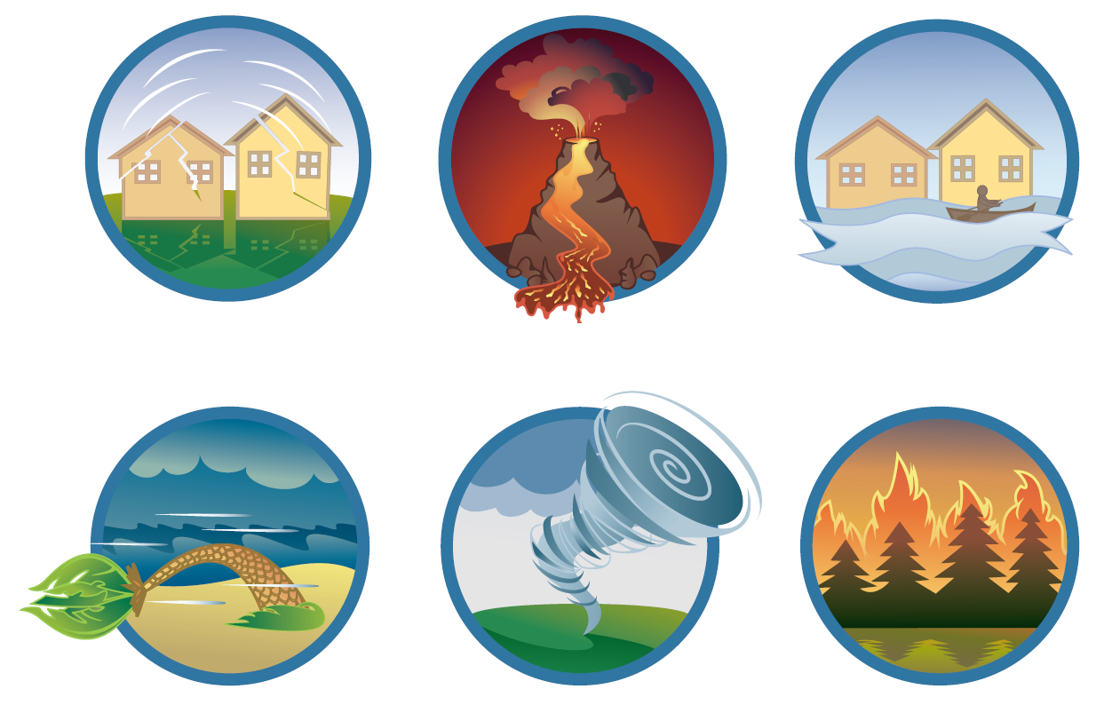

Catástrofes de origem natural

Slide 2
São exemplos de catástrofes naturais:
Atividade sísmica
Os sismos resultam da atividade interna da Terra e os mais violentos são provocados pelo movimento das placas tectónicas.
Os sismos são ameaças para o Homem pois existem várias áreas densamente povoadas que se localizam em zonas de elevado risco sísmico. Os sismos ocorridos nestas zonas podem provocar grandes perdas materiais e de vidas humanas.

Slide 3
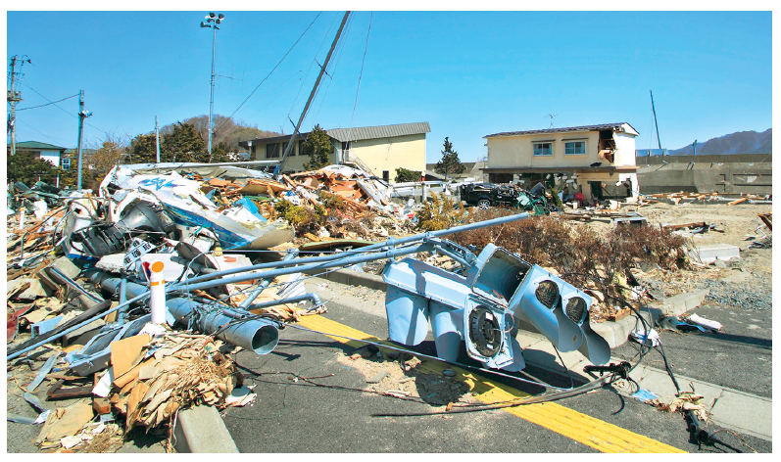
Os sismos podem ainda originar incêndios devido à rutura de condutas de gás e, geralmente, levam ao corte da eletricidade e comunicações telefónicas. Em alguns casos ocorrem deslizamentos de terrenos e tsunamis.
Destruição causada pelo tsunami que se seguiu ao sismo de março de 2011 no Japão

Slide 4
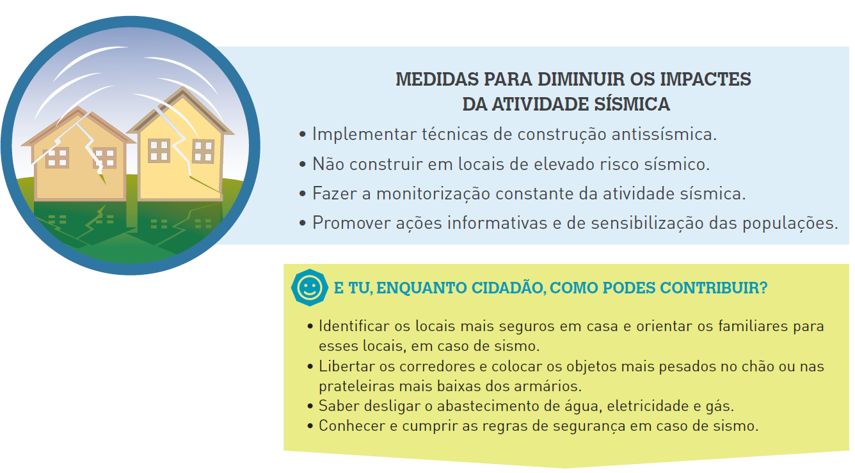
Os sismos também provocam perturbações ao nível dos ecossistemas, podendo alterar os níveis de água e provocar deslizamentos de grandes massa de solo. A ocorrência de tsunami causa diretamente a morte de muitos organismos de ecossistemas litorais e altera as condições de salinidade dos solos de regiões mais interiores, o que pode implicar perda de biodiversidade.

Slide 5
Atividade vulcânica
A atividade vulcânica também está associada à dinâmica interna da Terra.
As erupções vulcânicas podem ser devastadoras e não é possível prever, com rigor, a sua ocorrência. No entanto existem indícios a que os cientistas estão atentos.
Os fenómenos associados à atividade vulcânica interferem diretamente no equilíbrio dos ecossistemas. A libertação de gases e de partículas que geram chuvas ácidas, mudanças na temperatura da atmosfera e o aumento da temperatura da água subterrânea, de nascentes e de lagos existentes nas proximidades são exemplos de perturbações causadas por estes fenómenos.

Slide 6
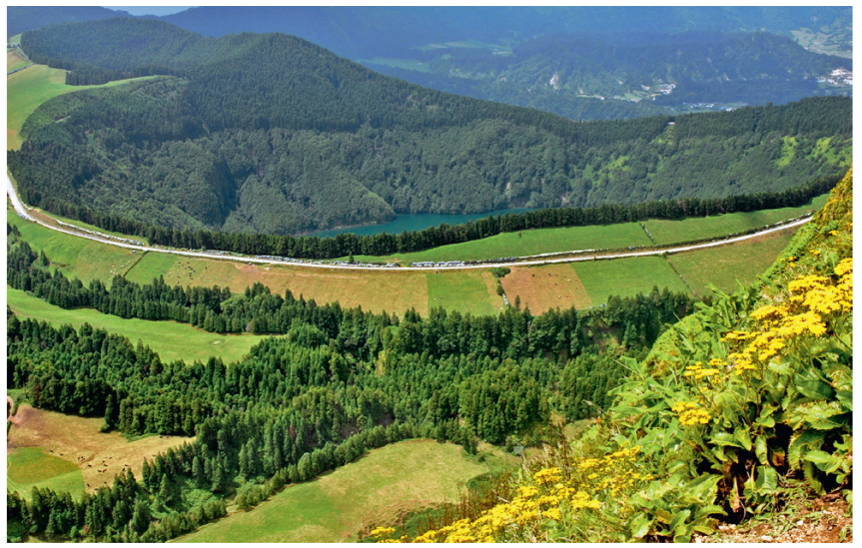
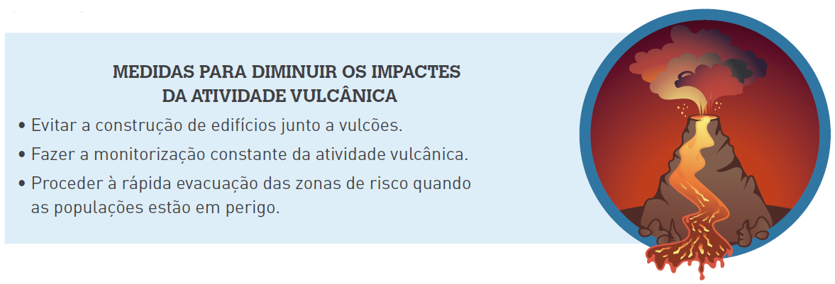
Os derrames de lava podem destruir os ecossistemas próximos dos vulcões, o que levará a uma nova colonização desses terrenos basálticos, iniciando-se uma sucessão primária. Os materiais libertados nas erupções vulcânicas contribuem para a fertilização dos solos, dando origem a ecossistemas com elevada produtividade.

Slide 7
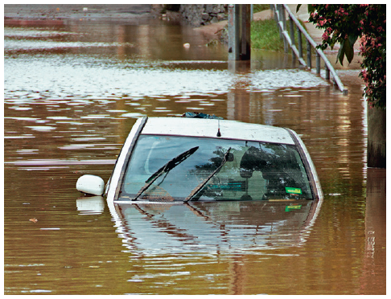
Cheias
As cheias correspondem à acumulação de grandes quantidades de água como consequência de chuvas intensas. O caudal dos cursos de água aumenta e a água ultrapassa as margens habituais e inunda as áreas vizinhas. Em regiões onde existem calotes de gelo, as cheias podem ser consequência do degelo.
As cheias podem ter como consequências a destruição de bens e a perda de vidas. Este tipo de catástrofe afeta frequentemente as explorações agrícolas e agropecuárias, com impactes na economia das regiões.

Slide 8
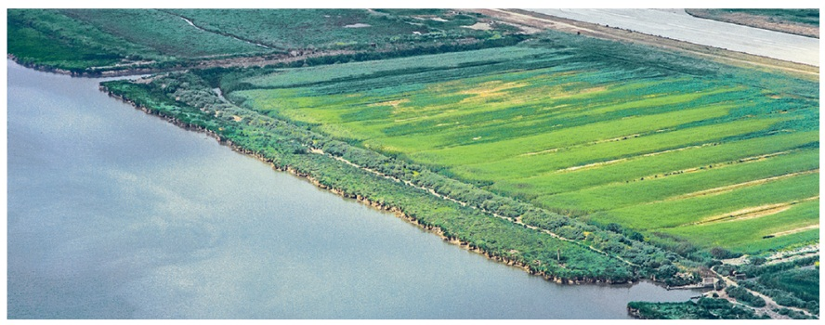
Em regiões como as bacias do Nilo ou do Tejo, as cheias que ocorrem em alturas previstas contribuem de forma positiva para a fertilização dos solos, pois a água transporta nutrientes que se depositam nos solos.
No entanto, as cheias também podem ter impactes negativos nos ecossistemas aquáticos, pois as águas de escorrência transportam grandes quantidades de sedimentos e produtos químicos (fertilizantes, óleos, etc.), que se vão depositar nesses ecossistemas.

Slide 9
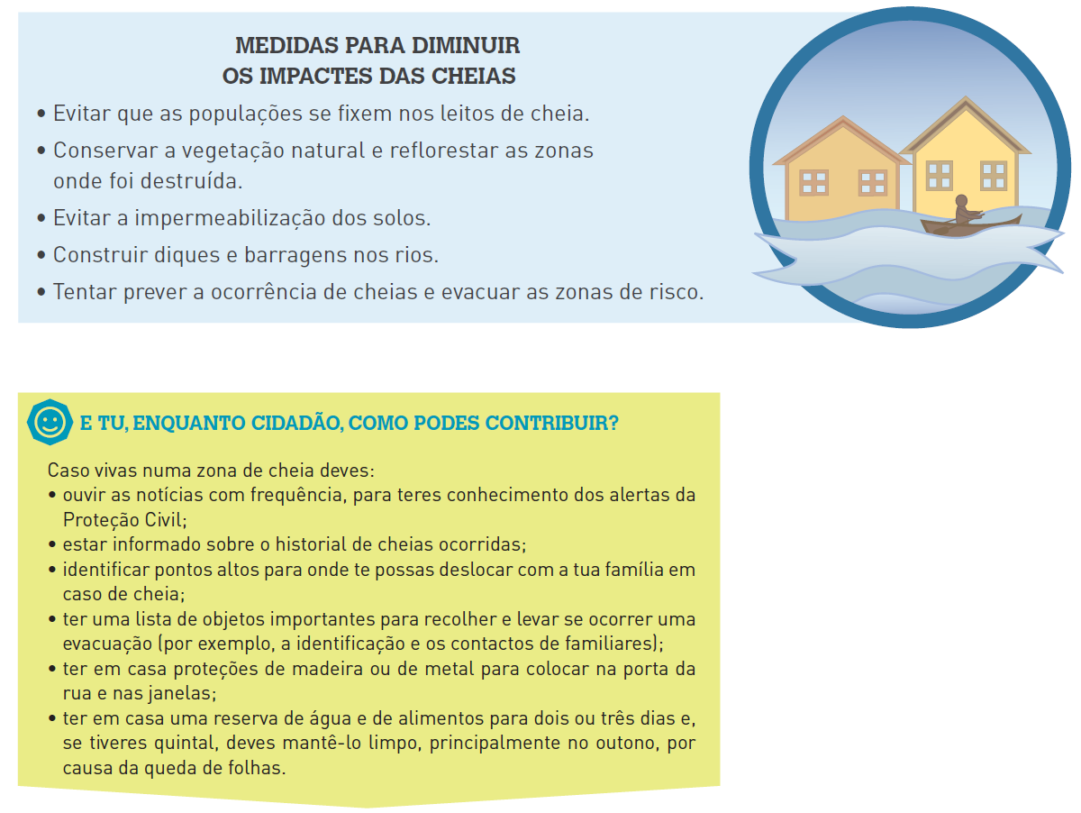

Slide 10
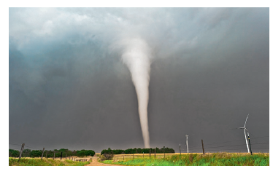
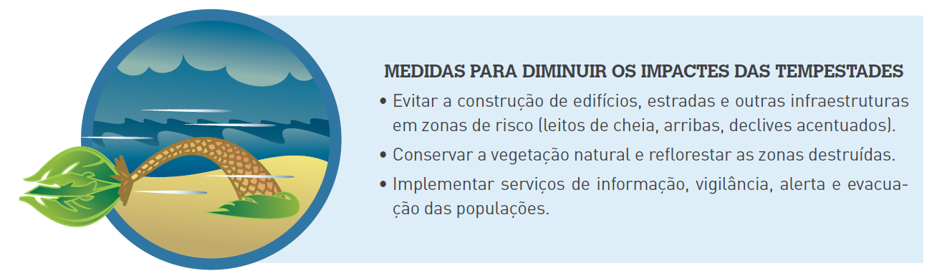
Tempestades
Durante as tempestades ocorrem vários fenómenos como chuva intensa, vento forte, trovoada, podendo até formar-se furacões e tornados.

Slide 11
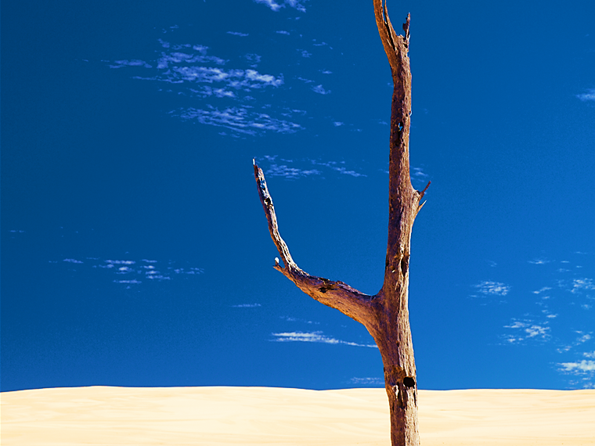
Seca
A seca é caracterizada pela escassez de água devido a períodos de pouca chuva (reduzida precipitação). Em regiões áridas é comum não chover durante longos períodos, mas em regiões de clima temperado, a ausência de chuva durante um período relativamente curto pode ser considerada um período de seca.
O incorreto ordenamento do território, o excesso de consumo de água, nomeadamente esgotando as reservas subterrâneas, e ainda a desflorestação contribuem para aumentar os impactes negativos desta catástrofe.
A seca tem efeitos drásticos nos serviços dos ecossistemas, nomeadamente na redução da produção de energia elétrica nas barragens e na redução da produção agrícola e pecuária.

Slide 12
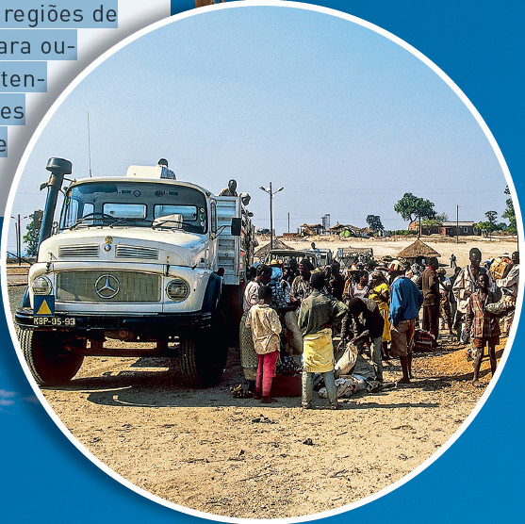
Quando a seca é muito prolongada, como é o caso de algumas regiões de África, as populações são obrigadas a deslocar-se para outros locais. Em algumas zonas deste continente, a extensão afetada pela seca é tão grande que as populações só conseguem sobreviver com a ajuda da comunidade internacional, em campos de refugiados.
Campo de refugiados

Slide 13
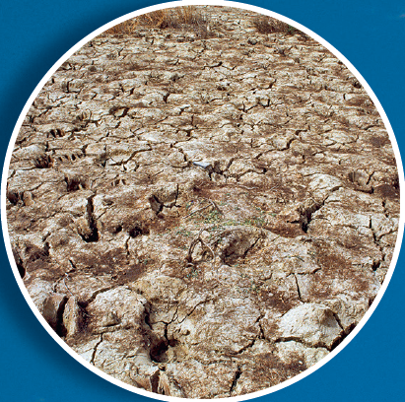
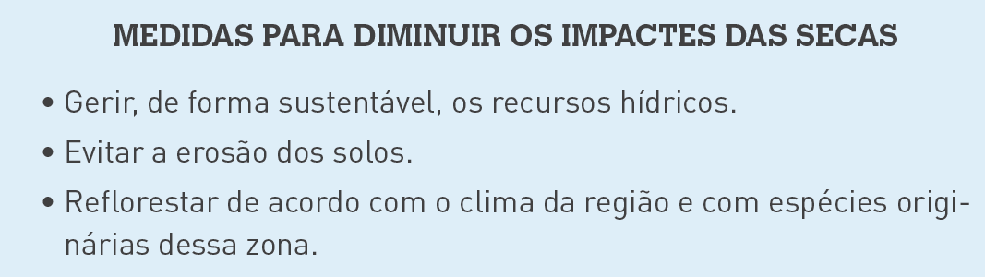
As plantas e animais são afetados pelas secas, sobretudo as espécies que não desenvolveram adaptações para a falta de água.
Mesmo os seres vivos que conseguem sobreviver nestas condições ficam mais debilitados, podendo contrair doenças.
As secas aumentam a erosão dos solos e, consequentemente, a desertificação e o aumento do número de incêndios.
Solo seco

Slide 14
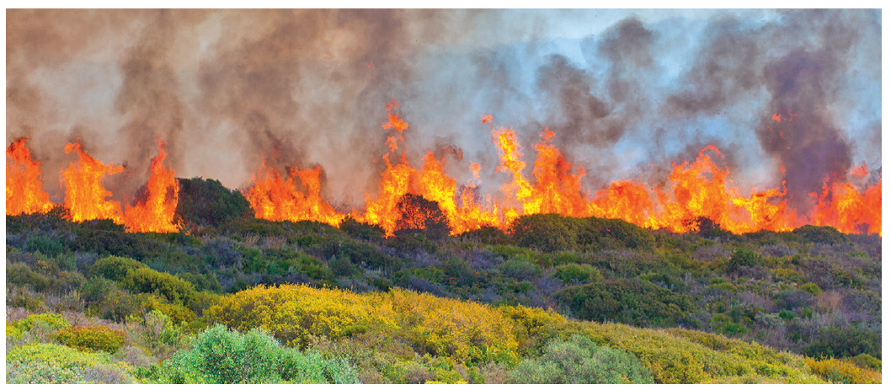
Incêndios
Os incêndios florestais são catástrofes que ocorrem com frequência no nosso país e que devastam extensas áreas naturais.
A propagação do incêndio é condicionada pela intensidade e direção do vento, pela humidade relativa do ar, pela temperatura, pelo tipo de espécies vegetais e pelo relevo.

Slide 15
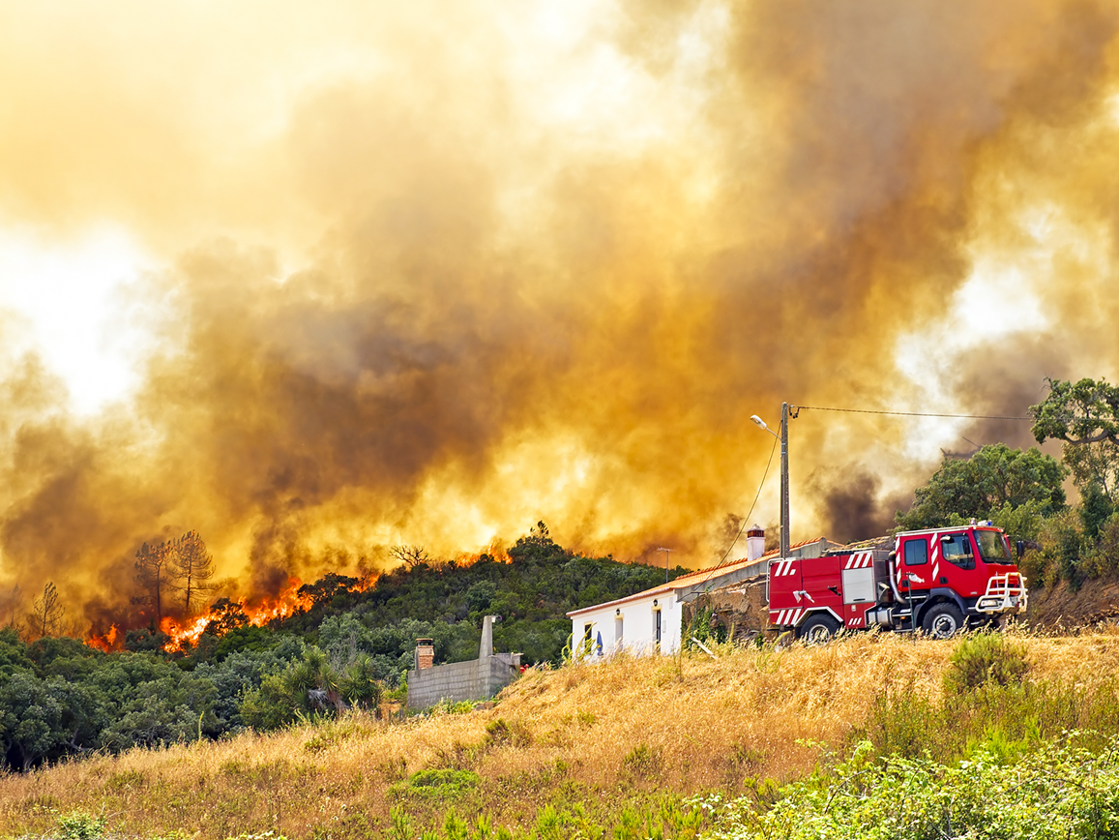
Os incêndios causam mortes e destruição de bens, prejuízos económicos e problemas ambientais – destruição de ecossistemas e poluição do ar (libertação de partículas e de gases como o dióxido de carbono).
Após um incêndio, as cinzas contribuem para a fertilização dos solos, ficando mais matéria inorgânica disponível para as plantas.
No entanto, esta fertilização é provisória, uma vez que a estrutura do solo é alterada e, com as primeiras chuvas, os sais minerais serão arrastados para zonas mais profundas ou transportados pela água ao longo das encostas, ficando inacessíveis para as plantas.

Slide 16
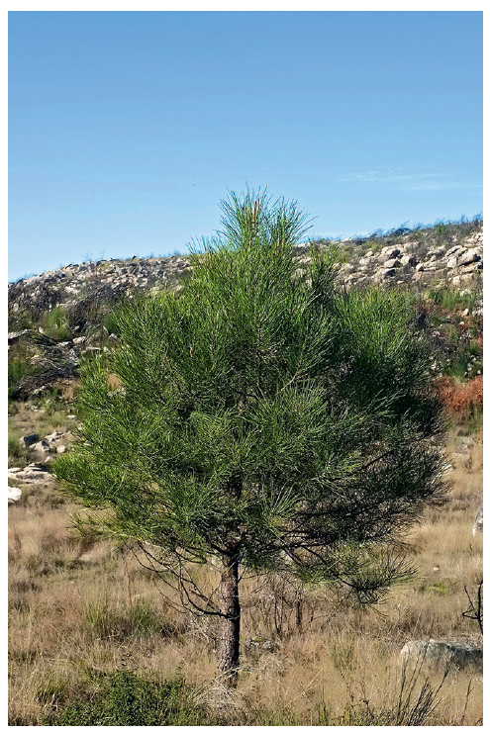
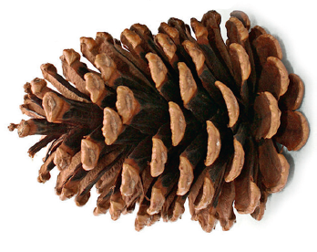

Os incêndios têm um impacte positivo para algumas espécies de plantas (por exemplo, o pinheiro-bravo), cujas sementes se libertam mais facilmente devido às temperaturas elevadas.
A ação do Homem é fundamental no controlo dos incêndios. No entanto, como sabes, a maioria dos incêndios no nosso país não têm origem natural, sendo provocados pelo Homem. Assim, os incêndios são exemplos de catástrofes de origem natural e, simultaneamente, de origem antrópica.
Pinheiro-bravo (Pinus pinaster)

Slide 17
